Slide 1
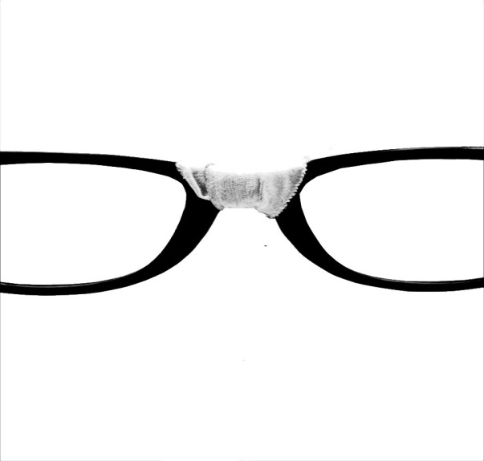
II- Comment toucher les geeks?
1. Les attentes et les évolutions de consommation
2. Les produits hauts de gamme et la spécialisation de la technologie: deux créneaux porteurs
3. La nouvelle tendance

Slide 2
La nouvelle tendance
Aujourd’hui le terme geek n’est plus aussi péjoratif qu’avant. Avant le Nerd était mieux vu que le geek, maintenant on remarque un changement des mentalités.
Le terme geek se “démocratise” car beaucoup de monde se dise geek.
Cette démocratisation s’explique notament par le succès d’entreprises de geek.
Apple, Facebook, Google pour ne citer qu’eux. Les entreprises l’ont bien compris, la mode est au geek.
Le geek chic fait son entrée, les geeks sont des stars au cinéma, dans les séries, dans des web séries. Partout.

Slide 3
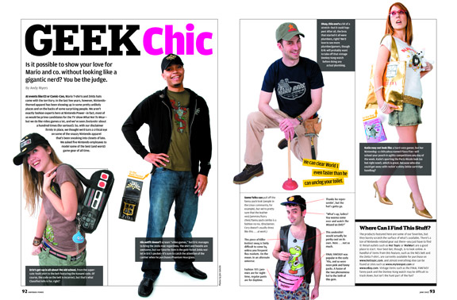
La nouvelle tendance

Slide 4
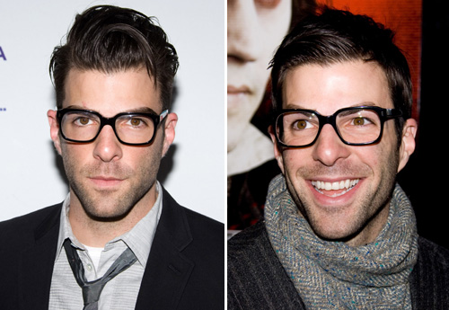
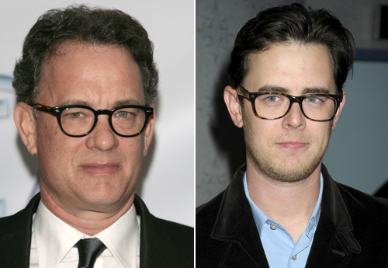
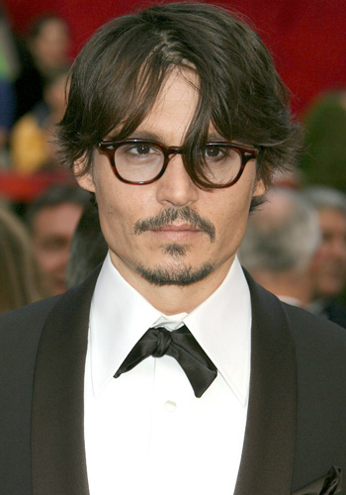
La nouvelle tendance
De nombreux acteurs contribuent au développement de cette tendance.

Slide 5
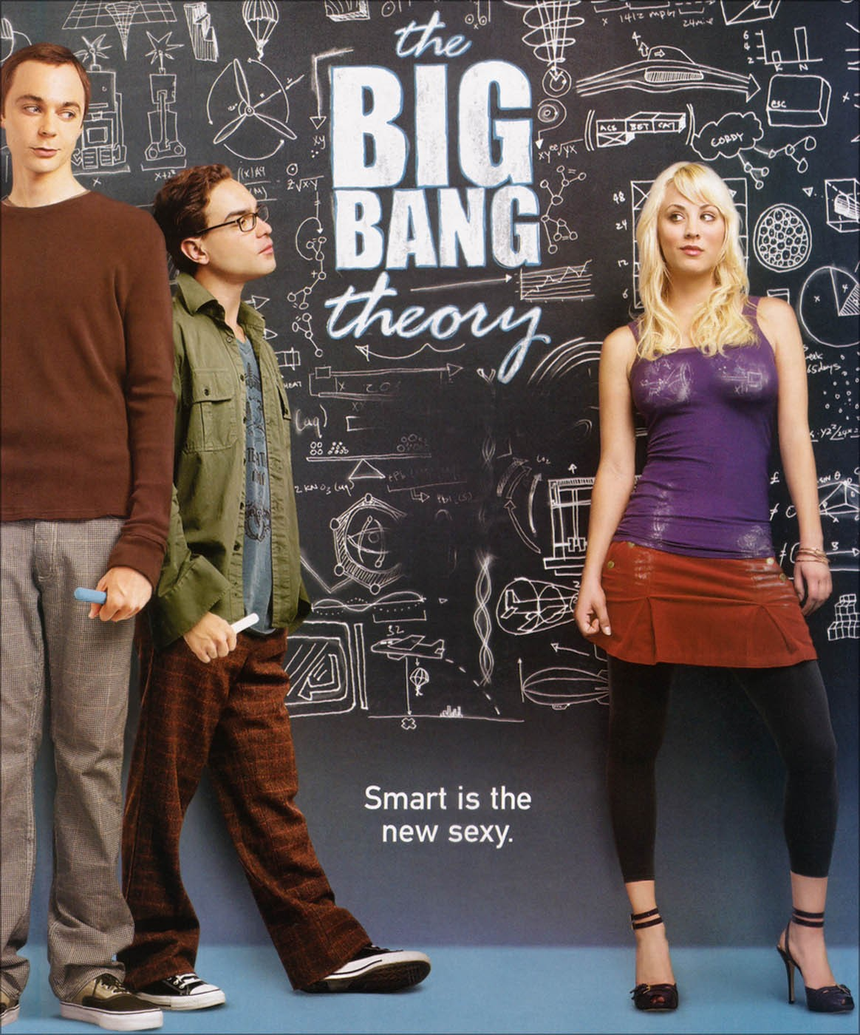
La nouvelle tendance
Séries:

Slide 6
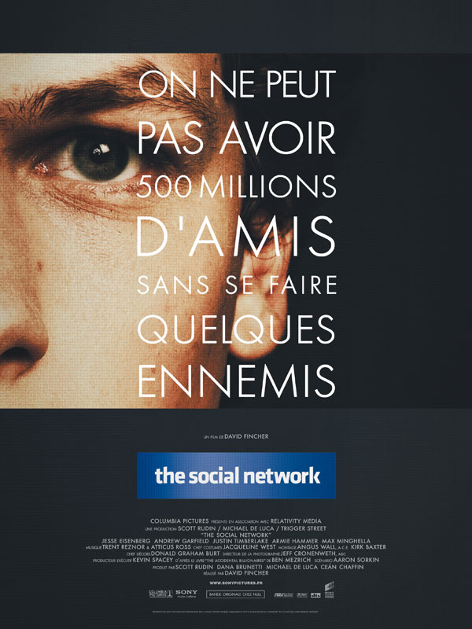
La nouvelle tendance
Films:

Slide 7
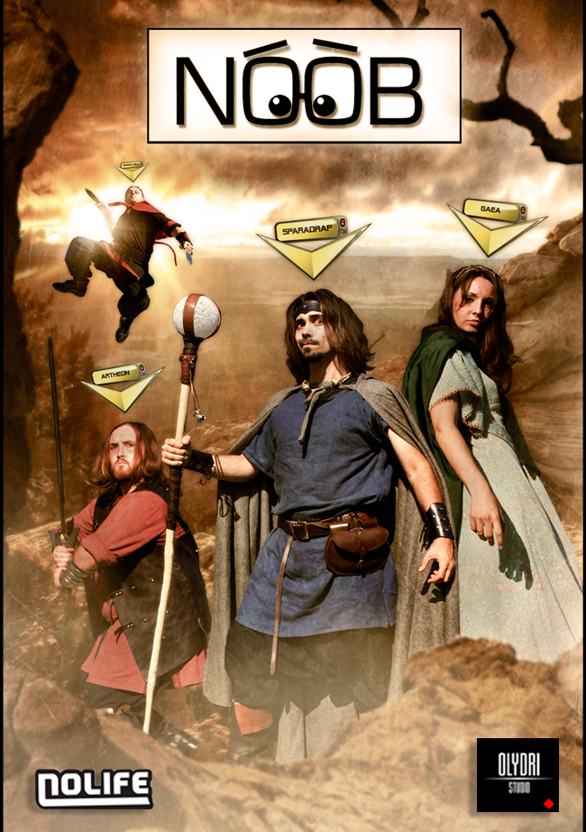
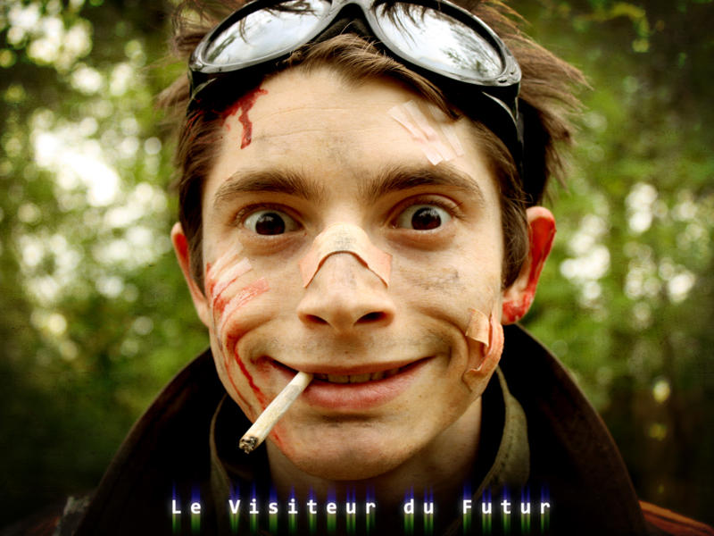
La nouvelle tendance
Web series:

Slide 8
Conclusion
La cible des geeks évolue rapidement. Grâce à la démocratisation « des geeks », la publicité pourra toucher plus facilement ces personnes particulières.
Le geek représente le précurseur dans les domaines imaginaires et de l’informatique et technologique.
Il faut prendre en compte qu’aujourd’hui les nouvelles générations vont grandir avec les nouvelles technologies.
Les geeks vont disparaitre ? Vont-ils devenir normaux?
Il faut suivre de près cette grande évolution qui ne semble pas s’arrêter.

Slide 9
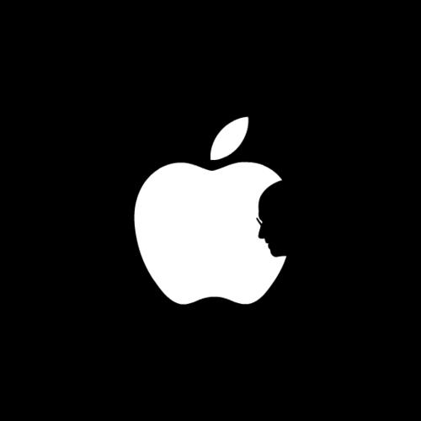
Good bye

